Slide 1
UNICASE
UNICASE
* http://en.wikipedia.org/wiki/Computer-aided_software_engineering
... kapsamlı bir CASE* aracı

Slide 2
Neden UNICASE?
Yazılım geliştirme projelerinde yazılım mühendisliği modelleri merkezi bir yerde ve versiyon kontrolü yapılarak tutulmalıdır.
Bahsedilen modeller gereksinimlerden, use-case ve UML modellerine, organizasyon modellerine kadar değişebilir.
UNICASE ile tüm bu modeller birbiri ile ilişkilendirilebiliyor. Böylece yazılım geliştirme sürecini takip etmek ve yönetmek kolaylaşıyor.

Slide 3
... Neden UNICASE?
Örneğin bir işlevsel gereksinimi gerçekleştirecek görevi tanımlayıp bu görevi ilgili gereksinime bağlayabiliyoruz. (Mesela “Kullanıcı yeni bir kural ekleyebilecek” işlev gereksinimini “Kural eklemenin gerçekleştirilmesi” görevine bağlayabiliyoruz. (Bu görevi kim yapacak vs. de yazılabiliyor.))
Bu bağlantılar modellerin bir işbirliği içinde düzenlenmesini sağlıyor. (Değişikliği sadece bir yerde yapıyoruz, ilgili yerlerde araç bizim yerimize yapıyor.)

Slide 4
... Neden UNICASE?
Gereksinim analizi gibi dokümanlar müşteriye sunulacağı zaman UNICASE ile varolan modellerden model-tabanlı bir doküman oluşturmak mümkündür.
Gereksinimlerin belirlenmesi, çözümleme yapılması, sistem ve nesne tasarımının yapılması, proje modeli üzerinde iterasyon planı, organizasyon yapısı, rational yönetim sadece bir araçla yapılabiliyor.
Bu araç açık kaynaklı ve ücretsiz.
? Nightly build üstünden çalışıyor .

Slide 5
UNICASE Nedir?
UNICASE (Unified CASE) farklı geliştirme aktivitelerini birleştiren bir araçtır:
  Gereksinimler
  Kullanıcı durumları (use cases)
  UML modelleri
  Görev takvimi
  Hata bildirimi
  Özellik modelleri
  Toplantı yönetimi
  ...

Slide 6
... UNICASE Nedir?
UNICASE modelleri EMFStore denilen merkezi bir sunucuda tutulur.
EMFStrore SVN gibi versiyon denetimi sağlar ama modeller için özelleşmiştir.
UNICASE Eclipse tabanlı çalışır. (EMF ve GMF gerektirir.)
Lisansı: Eclipse Public License v 1.0 (EPL)

Slide 7
Kurulum
Şu Adresten 32/64 bit linux için olan Eclipse'i indirin.
Eclipse'i açıp çalıştırın ve Help Menüsünden “Install new software”i seçin.
Açılan pencereden “Add”i seçip isim olarak UNICASE adres olarakta bunu yazın.
Sonra Ok deyin ve gelen listeden UNICASE client'ı seçin. Sonra next/next deyin, sözleşmeyi kabul edin ve kurulumu bekleyin.
Kurulumdan sonra eclipse'i tekrar başlatıp perspectivw'i UNICASE olarak değiştirin.
Bunu istemcide yap. Ya da sonraki sayfadaki adımdan client kurulumu yap.

Slide 8
Sunucu Kurulumu
Yine install new software'den şu adresi ekliyoruz.
4 madde geliyor. Bunlardan EMFStore SDK'dan EMFSTore SDK'yı seç ve kur.
Restarttan sonra debug configuration'ı seç (derle'nin yanındaki debug'dan)
Yeni eclipse apllication oluştur ve adını “EMFStore Server” koy.
Main sekmesinde “Program to run >> Run a product >> org.unicase.emfstore.server”i seç.
Super diye bir kullanıcı tanımlı geliyor. Bunun parolası super.

Slide 9
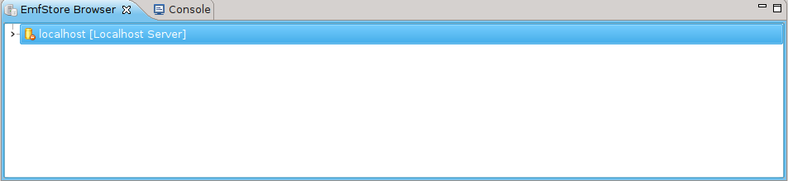
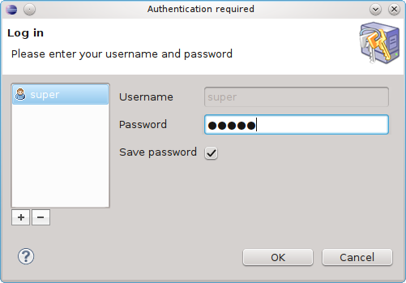
EMF Store Browser & Login

Slide 10
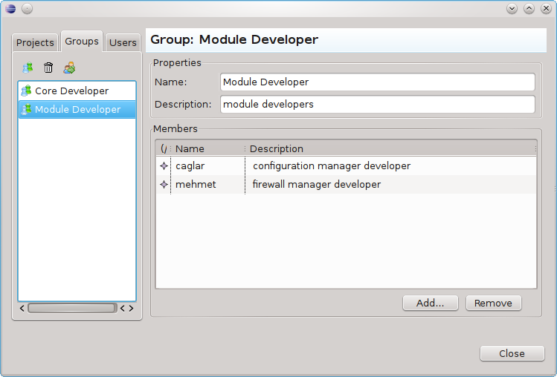
Proje / Grup ve Kullanıcılar

Slide 11
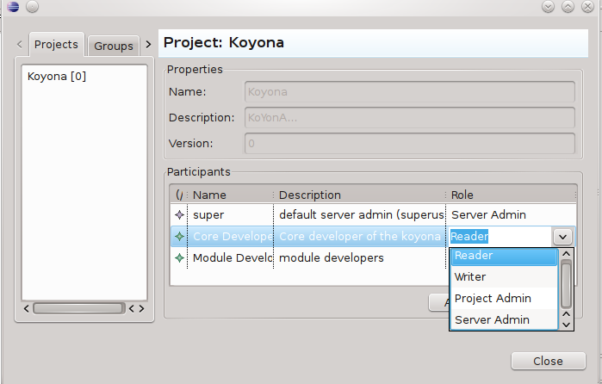
Grupların proje üzerindeki hakları

Slide 12
Başlangıç
Sunucu üstünde yeni bir proje oluştur (Sağ tıklayıp)
EMFStore Browser'dan Koyona sağ tıklayıp checkout dedim ve navigator'a Koyona@0 super diye bir proje geldi.
Sertifika seçerken test olanı (en altta) seç.
EMFli olanı değilde relase(ilk kurulum) olanı çalıştırıp repoya ordan bağlandım çalıştı.

Slide 13
Kullanım
Leaf ve Composite sectionlar içine bazı kayıtlar girerek işi yürütüyoruz. Bunlar ne anlama geliyor örneklerle görelim.

Slide 14
Proje Üyesi Ekleme
Project Management Document diye bir composite section ekleyip bunun altına Project Members diye bir leaf section ekleyip proje üyelerini buraya yazıyoruz. Bu üyeler toplanıya çağrılmadan tutun da belirli bir görevin bu kişiye atanmasına kadar bir çok yerde kullanılıyor olacak.

Slide 15
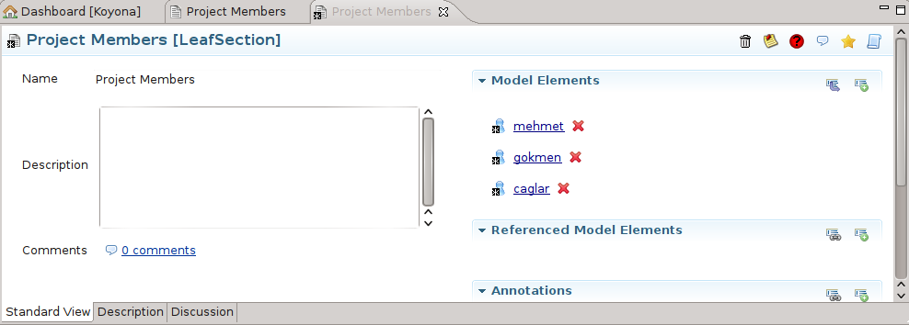
... Proje Üyesi Ekleme
Kullanıcı ikonunun yanındaki siyah yıldız commit edilmediğini gösteriyor.

Slide 16
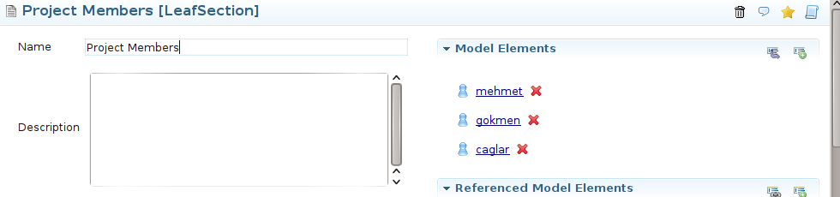
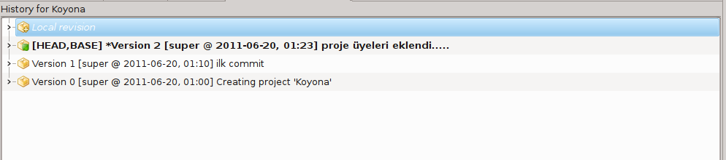
Commit sonrası ve History

Slide 17
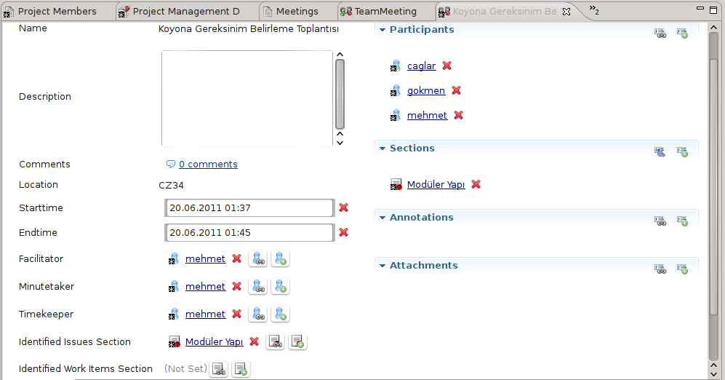
Topkantı Yönetimi

Slide 18
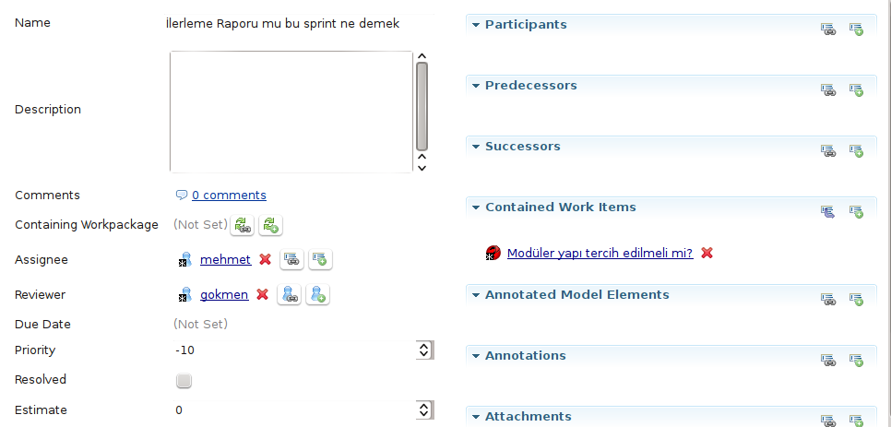
Sprint – İlerleme Raporu?

Slide 19
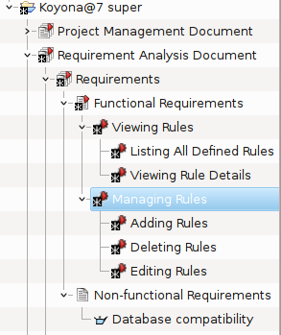
İşlevsel Gereksinim Ekleme

Slide 20
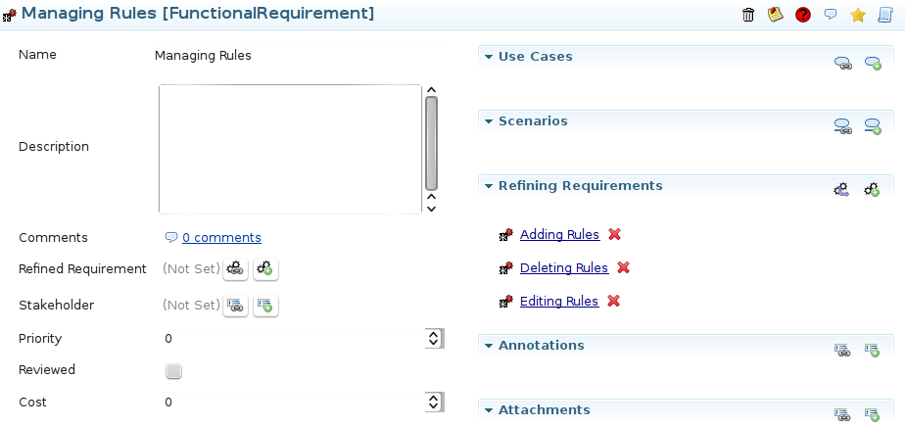
... İşlevsel Gereksinim Ekleme

Slide 21
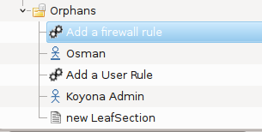
Orphans

Slide 22
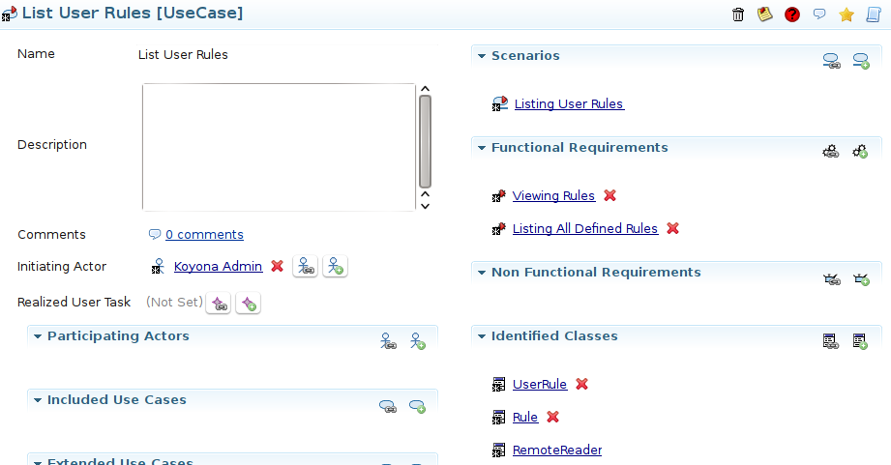
Use case

Slide 23
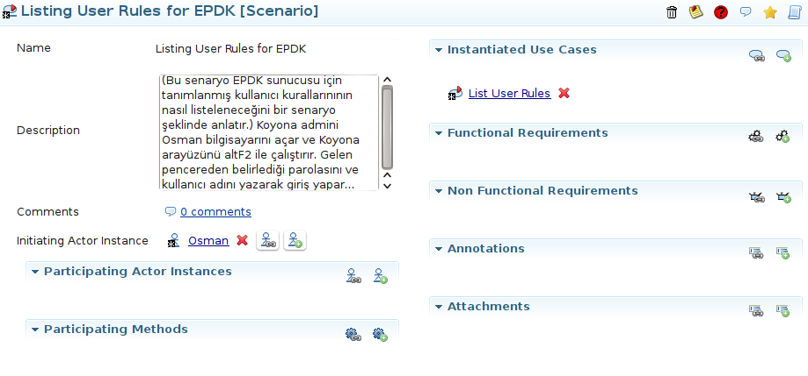

Use case için senaryo

Slide 24
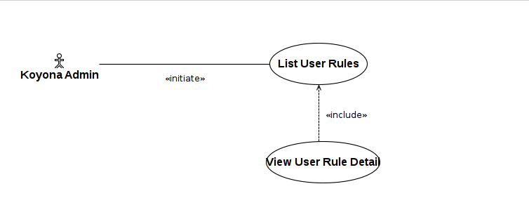
Usecase diagram

Slide 25
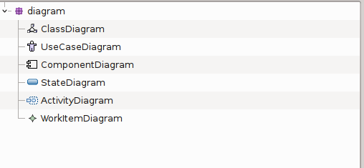
diagramlar

Slide 26
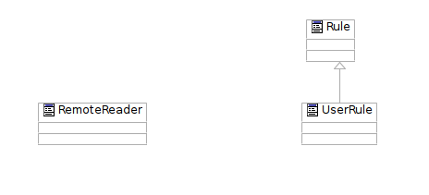
Class diagram

Slide 27
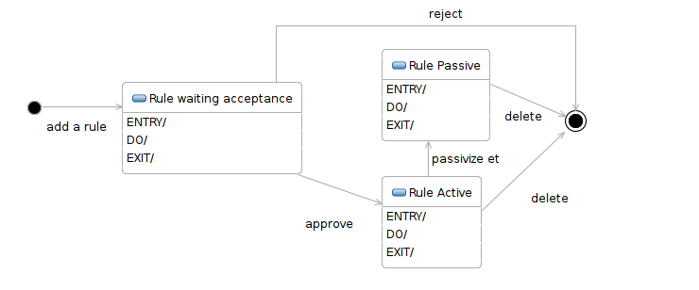
State diagram

Slide 28
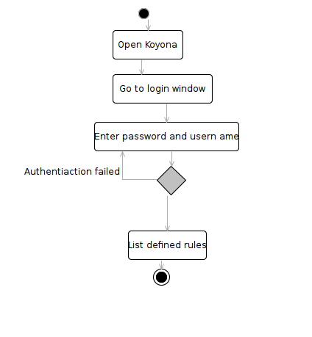
Activity diagram

Slide 29
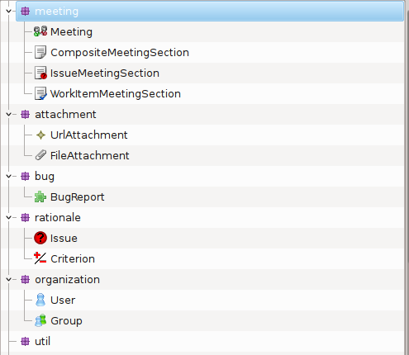
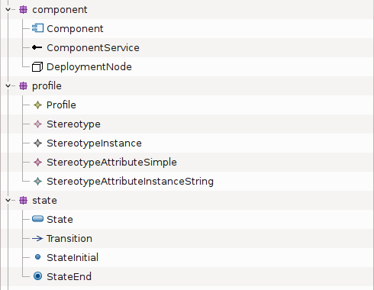
Model Elements

Slide 30
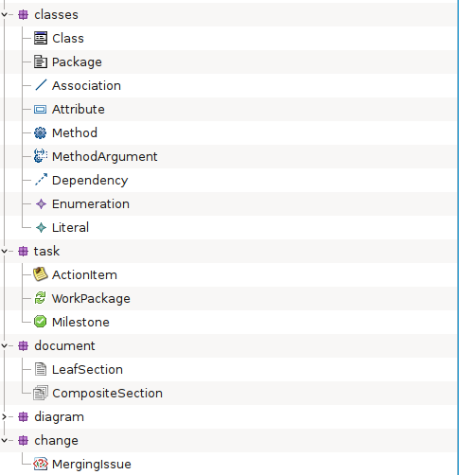
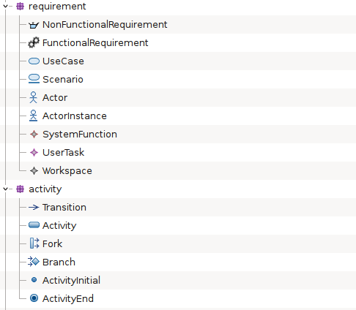
... Model Elements

Slide 31
Sequence Collabration
Bu diagramlar yok!!!

